Slide 1
第5章 降维与压缩：抓住主成分

Slide 2
主要内容
01.
最重要的矩阵：对称矩阵
02.
数据分布的度量
03.
利用特征值分解进行主成分分析
04.
更通用的利器：奇异值分解
05.
利用奇异值分解进行数据降维

Slide 3
5.1 最重要的矩阵：对称矩阵
5.1.1 对称矩阵基本特性回顾
如果一个矩阵S的所有数据项都满足 的相等关系，那么这个矩阵就被称作是一个对称矩阵。通俗的说，一个对称矩阵通过转置操作得到的结果仍然是他自身，即满足：
的运算要求。我们从这里面还可以推断出对阵矩阵S所蕴含的一个前提条件：他必须是一个方阵。
有一种获取对称矩阵的简单方法：一个矩阵乘以自己的转置矩阵，其所得到的运算结果必然是一个对称矩阵。

Slide 4
5.1 最重要的矩阵：对称矩阵
5.1.2 实对称矩阵一定可以对角化
对于一个任意的方阵，如果他的特征值两两不同，那么特征值所对应的特征向量彼此之间满足线性无关，这个方阵可以被对角化。如果方阵有相同的特征值，他很可能存在线性相关的特征向量，那么如果发生了这种情况，该方阵就不能够被对角化了。
但是，这种情况在对称矩阵身上是不会发生的。请大家牢牢记住：对于任意一个实数对称矩阵而言，他都一定可以被对角化。换句话说，对于一个对称矩阵，无论他的特征值是否重复，他的特征向量都一定满足线性无关。

Slide 5
5.1 最重要的矩阵：对称矩阵
5.1.3 特征向量标准正交
任意一个实对称矩阵都可以获得一组标准正交的特征向量。
首先，实对称矩阵S一定能够被对角化，可以被写成的 形式，其中对角矩阵
的各元素一定均由实数构成，并且最为关键的一点是任何一个对称矩阵分解得到的特征向量矩阵都可以是标准正交矩阵。
推导过程：
实对称矩阵的对角化过程变换成更好的形式，写作

Slide 6
5.1 最重要的矩阵：对称矩阵
5.1.4 对称矩阵的分解形式
对称矩阵S一定可以得到由一组标准正交特征向量所构成的特征矩阵Q。即，矩阵Q可以表示成 的形式。

Slide 7
5.1 最重要的矩阵：对称矩阵
5.1.5 与 的秩
对于任意一个m×n形状的矩阵A，他的列向量中线性无关向量的个数等于其行向量中线性无关向量的个数。
我们再看看矩阵A和 的秩之间的关系：
和
同解。
矩阵A和矩阵
这两个矩阵拥有相同的零空间。
如下结论：

Slide 8
5.1 最重要的矩阵：对称矩阵
5.1.6 对称矩阵的正定性描述
如果一个矩阵的所有特征值都为正，我们称他是“正定的”矩阵，如果均为非负（即，最小的特征值为0），相当于结论上稍稍弱了一些，我们称之为“半正定的”矩阵，如果他含有负的特征值，那么显然，他是非正定的。
就正定性而言，一般的对称矩阵其实没有太多的特殊性，他的特征值一定是非负的，换句话说，他至少是半正定的。
实对称矩阵中非零特征值的个数等于该矩阵的秩。这个结论非常明显：因为矩阵A与相似对角化后的矩阵 拥有相同的特征值，同时由于相似性可知：这两个矩阵的秩相等。

Slide 9
5.1 最重要的矩阵：对称矩阵
5.1.7 与 的特征值
和 拥有完全一样的非零特征值。
证明的两个方向：
1、说明如果 是矩阵 的特征值，那么他也是矩阵 的特征值；
2、反过来，如果 是矩阵 的特征值，那么他同样也是矩阵 的特征值。

Slide 10
5.1 最重要的矩阵：对称矩阵
5.1.8 对称矩阵的性质总结

Slide 11
5.2 数据分布的度量
5.2.1 期望与方差
首先，大家知道期望用来衡量的是一组变量 取值分布的平均值，我们一般将其记作
方差的定义式是：
他反映的是一组数据的离散程度。通俗的说就是：对于一组数据而言你，其方差越大，
数据的分布就越发散，而方差越小，数据的分布就越集中。
示例：Python语言工具来求解一下英语、数学和物理这三门成绩的均值和方差。

Slide 12
5.2 数据分布的度量
5.2.2 协方差与协方差矩阵
对于随机变量X和Y，二者的协方差定义如下：
分别是随机变量X和随机变量Y的期望。
当随机变量X和随机变量Y的协方差为正的时候，表示当X增大时，Y也倾向于随之增大；而当协方差为负时，表示当X增大，Y却倾向于减小；当协方差为0时，表示当X增大时，Y没有明显的增大或减小的倾向，二者是相互独立的。

Slide 13
5.3 利用特征值分解进行主成分分析（PCA）
5.3.1 数据降维的需求背景
在研究工作中，我们常常针对我们关注的研究对象，去收集大量有关他的特征属性，从而对其进行细致的观测和深入的分析。
我们收集越多的特征属性就越方便我们全方面的对事物进行细致的研究和考量，对深层次的规律进行探寻。
但是问题也就来了，随着样本特征属性数量的增多，我们需要分析处理的数据量也是直线上升的，在进行样本聚类、回归等数据分析的过程中，样本的数据维度过大，无疑会使得问题的研究变得愈加复杂。
因此，这种现状让我们感觉到，用这么多彼此相关的特征属性去描述一件事物，一方面非常复杂，另一方面似乎也显得不是那么有必要。我们希望能在原有基础上减少特征属性的数量。

Slide 14
5.3利用特征值分解进行主成分分析（PCA）
5.3.2 目标：特征减少，损失要小
如何对样本的特征属性进行降维。目标是什么？
第一个目标当然是特征维度要变小，不能使用那么多的特征属性了。
第二个目标是描述样本的信息损失要尽量少。数据降维，一定伴随着信息的损失，但是如果损失的太多了，自然也就失去了意义。

Slide 15
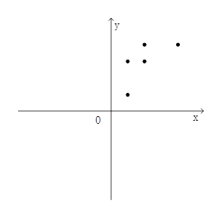
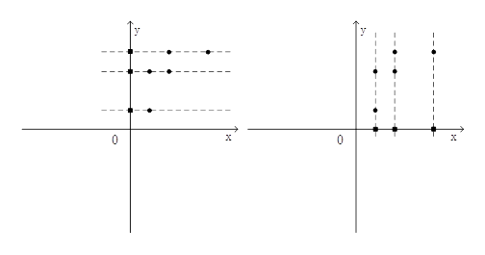
5.3利用特征值分解进行主成分分析（PCA）
5.3.3 主成分分析法降维的思路
一是，要考虑去除掉特征之间的相关性，想法是创造另一组新的特征来描述样本，并且新的特征必须彼此之间不相关。
二是，在新的彼此无关的特征集中，舍弃掉不重要的特征，保留较少的特征，实现数据的特征维度降维，保持尽量少的信息损失。

Slide 16
5.3利用特征值分解进行主成分分析（PCA）
5.3.4 剖析PCA：构造彼此无关的新特征

Slide 17
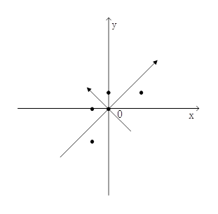
5.3利用特征值分解进行主成分分析（PCA）
5.3.5 结合例子实际操作
import numpy as np
x = [2,2,4,8,4]
y = [2,6,6,8,8]
x = x - np.mean(x)
y = y - np.mean(y)
S = np.vstack((x,y))
print(S)
print(np.cov(S))
import numpy as np
from scipy import linalg
C = np.array([[6, 4],
[4, 6]])
evalue, evector = linalg.eig(C)
print(evalue)
print(evector)

Slide 18
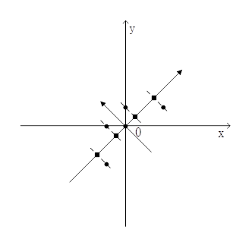
5.3利用特征值分解进行主成分分析（PCA）
5.3.6 新得到的特征如何取舍
将原始特征的采样值变换到两个新选取的投影基上，就得到新的一组特征取值。
代码如下：
import numpy as np
x = [2,2,4,8,4]
y = [2,6,6,8,8]
x = x - np.mean(x)
y = y - np.mean(y)
A = np.vstack((x,y))
p_1 = [0.707, 0.707]
p_2 = [-0.707, 0.707]
P = np.vstack((p_1,p_2))
就是在原始特征和新构建特征上分别得到的值。我们在此基础上再进行特征维度的降维，让二维数据变成一维。由于这两个新的特征彼此无关，我们可以放心大胆的保留一个、去掉一个。
具体保留哪一个，我们的判定标准就是方差，方差越大的特征，表明这个特征里数据分布的离散程度就越大，特征所包含的信息量就越大；反之，如果特征里数据的方差小，则意味着数据分布集中，表明其包含的信息量就小。那么，我们自然选择保留信息量大的那个特征了。

Slide 19

5.3利用特征值分解进行主成分分析（PCA）
5.3.7 衡量信息的损失
那么，我们怎么衡量数据降维过程中的信息损失？或者反过来说，我们保留下了多少信息？
这里介绍主成分贡献率的概念，在上面的例子里，原本一共有两个原始特征，我们保留第
一个作为主成分，我们用方差来衡量主成分贡献率：
主成分贡献率为

Slide 20
5.3利用特征值分解进行主成分分析（PCA）
5.3.8 推广到n个特征的降维

Slide 21
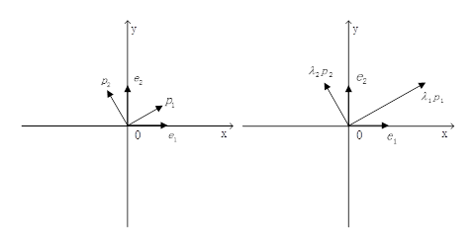
5.4更通用的利器：奇异值分解（SVD）
5.4.1 再谈特征值分解的几何意义
我们最开始获得的是一组原始的m×n数据样本矩阵A ，其中，m表示特征的个数，n 表示样本的个数。通过与自身的转置矩阵相乘： 得到了样本特征的m阶协方差矩阵C，然后求取协方差矩阵C的一组标准正交特征向量 以及对应的特征值
强调一下，这里处理的就是协方差矩阵C，对矩阵C进行特征值分解，将矩阵分解成了

Slide 22
5.4更通用的利器：奇异值分解（SVD）
5.4.2 从 入手奇异值分解
这个等式非常重要，也非常神奇。
矩阵A是一个m×n形状的矩阵，他所表示的线性变换是将n维原空间中的向量映射到更高
维的m维目标空间中去，这个等式 意味着在原空间中找到一组新的标准正交向量
在目标空间中存在着对应的一组标准正交向量
当矩阵A作用在原空间上的某个基向量 上时，其线性变换的结果就是对应在目标空间中的
基向量 沿着自身方向伸长 倍

Slide 23
5.4更通用的利器：奇异值分解（SVD）
5.4.2 从 入手奇异值分解

Slide 24
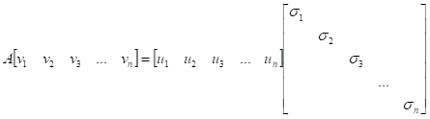
5.4更通用的利器：奇异值分解（SVD）
5.4.3 着手尝试分解
添加到矩阵右侧

Slide 25
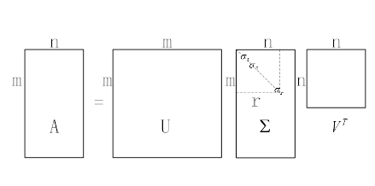
5.4更通用的利器：奇异值分解（SVD）
5.4.4 分析分解过程中的细节
在维数不等的原空间和目标空间中各找一组标准正交基，就轻轻松松的把对角化的一系列苛刻要求给化解掉了。直接得到了数据采样矩阵A的矩阵分解形式
整个推导过程：
得出结论

Slide 26
5.5 利用奇异值分解进行数据降维
5.5.1 行压缩数据降维

Slide 27
5.5 利用奇异值分解进行数据降维
5.5.2 列压缩数据降维
矩阵A记作

Slide 28
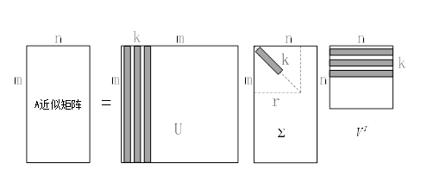
5.5 利用奇异值分解进行数据降维
5.5.3 对矩阵整体进行数据压缩
各个参数满足r≤n<m

Slide 29
5.5 利用奇异值分解进行数据降维
5.5.4 利用Python进行奇异值分解
代码如下：
import numpy as np
A=[[0, 0, 0, 2, 2],
[0, 0, 0, 3, 3],
[0, 0, 0, 1, 1],
[1, 1, 1, 0, 0],
[2, 2, 2, 0, 0],
[5, 5, 5, 0, 0],
[1, 1, 1, 0, 0]]
U, sigma, VT = np.linalg.svd(A)
print(U)
print(sigma)
print(VT)

Slide 30
5.5 利用奇异值分解进行数据降维
5.5.5 行和列的数据压缩实践
我们观察这一组奇异值，我们发现前两个奇异值在数量级上占有绝对的优势，因此我们选择k=2进行行压缩和列压缩。

Slide 31
5.5 利用奇异值分解进行数据降维
5.5.6 利用数据压缩进行矩阵近似
代码如下：
import numpy as np
A=[[0, 0, 0, 2, 2],
[0, 0, 0, 3, 3],
[0, 0, 0, 1, 1],
[1, 1, 1, 0, 0],
[2, 2, 2, 0, 0],
[5, 5, 5, 0, 0],
[1, 1, 1, 0, 0]]
U, sigma, VT = np.linalg.svd(A)
A_1 = sigma[0]*np.dot(np.mat(U[:, 0]).T,
np.mat(VT[0, :]))
A_2 = sigma[1]*np.dot(np.mat(U[:, 1]).T,
np.mat(VT[1, :]))
print(A_1+A_2)

